Slide 1

민초의 난
실전기계학습
박민영, 안형준

Slide 2
CONTENTS
1
프로젝트 소개
4
성능 평가
주제 선정 동기
역할 분담
2
진행 과정
5
한계 및 의의
데이터 수집
모델 선택
학습
3
시행착오 및 결과

Slide 3
1 프로젝트 소개

Slide 4

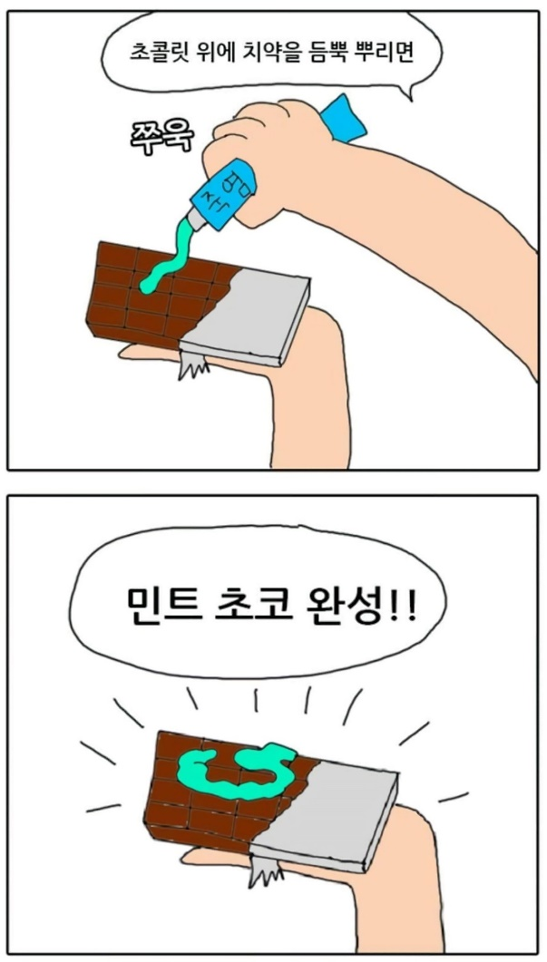
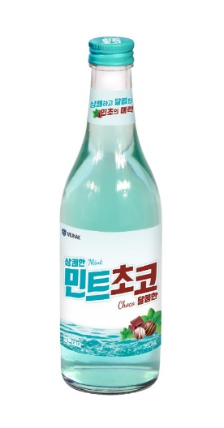
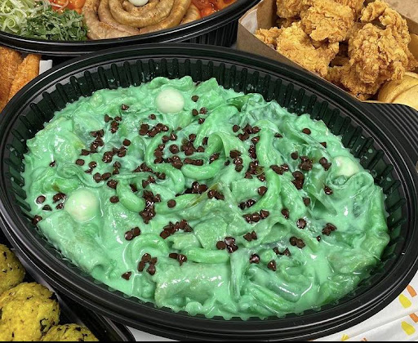
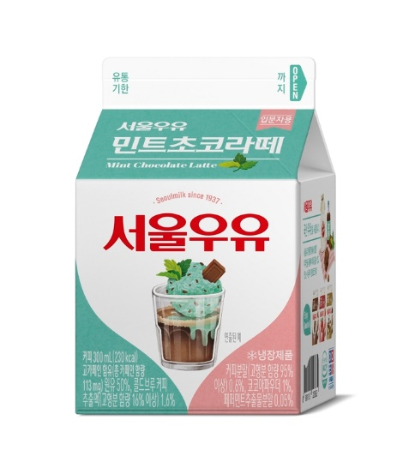
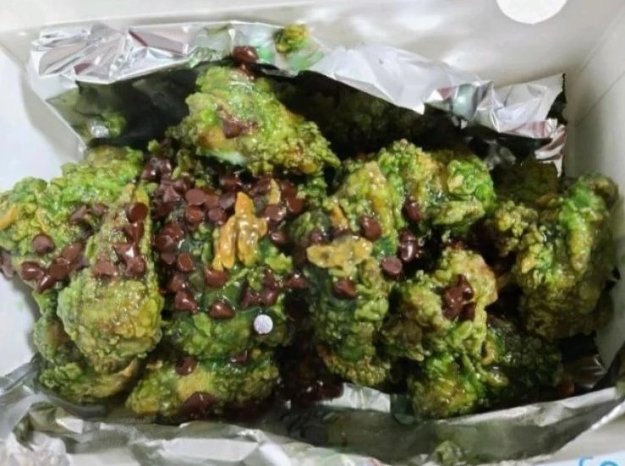
1
프로젝트 소개
공통 관심 분야: 이미지 변환
일반 음식 이미지를
민트 초코 음식으로 바꿔보자!

Slide 5

1
프로젝트 소개
역할 분담
안형준
학습 데이터 수집, CycleGAN 코드 작성,
모델 학습 실행
박민영
학습 데이터 수집, U-GAT-IT 코드 작성,
PPT 작성, 발표

Slide 6
2 진행 과정

Slide 7
2
진행 과정
데이터 수집
민트초코 이미지와 일반 음식 이미지
모델 선택
CycleGAN vs. U-GAT-IT
학습
성능 평가
Loss와 User Study

Slide 8
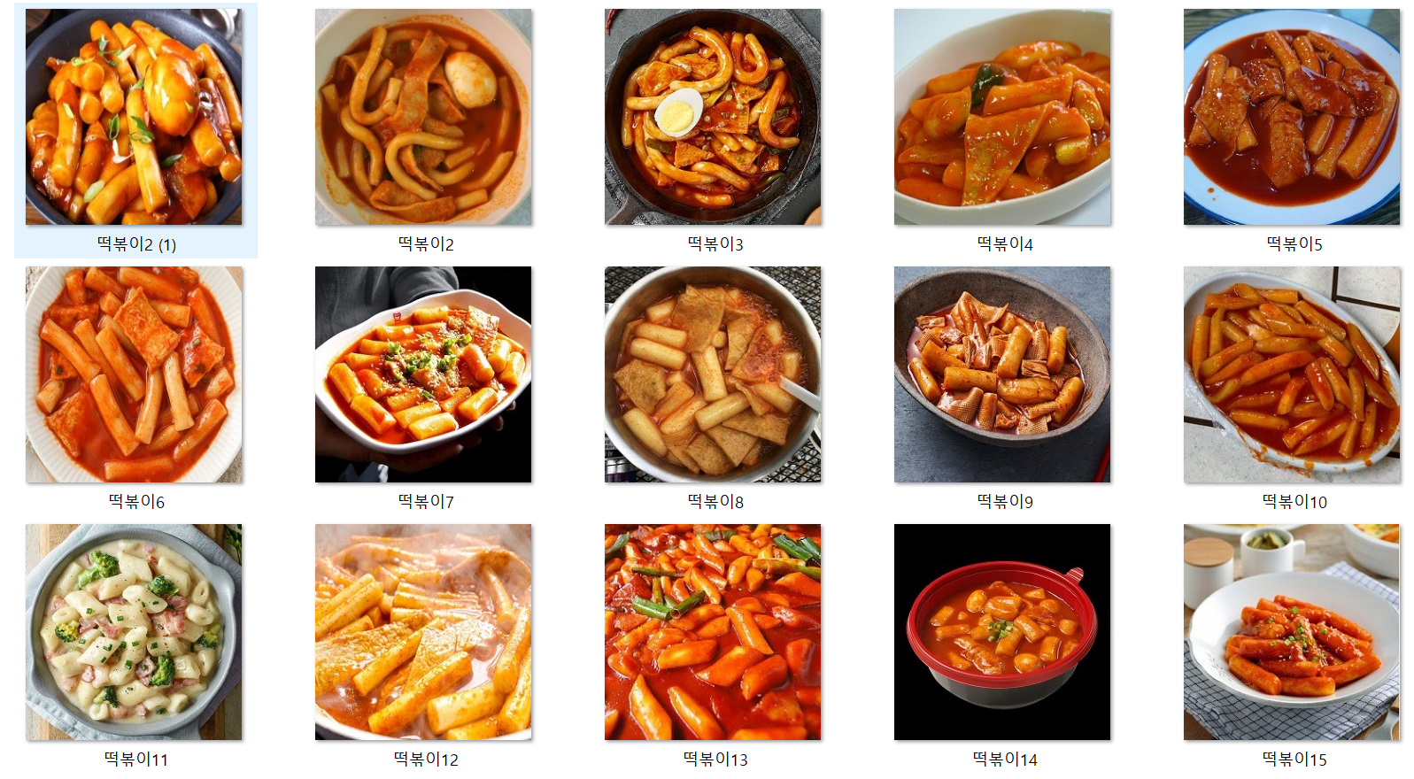
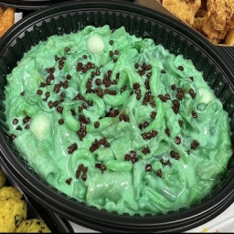
2
진행 과정 – 데이터 수집
Collecting Data
민트초코 음식 조사
- 민초 떡볶이, 민초 도넛, 민초 치킨, 민초 파스타, 민초 돈까스, 민초 마카롱, 민초 피자 등등..
website cropping
- 민트초코 음식 이미지 + 대응되는 일반 음식 이미지 수집
- trainA: 일반 음식 이미지/ trainB: 민트초코 음식 이미지
- 256 x 256
음식 하나 당
多 : 1

Slide 9
2
진행 과정 – 학습
Model Selection
학습 환경: Google Colab Pro
Model
Cycle GAN
U-GAT-IT
Hyper Parameters
epoch
batch size: 학습 환경의 한계로 1로 설정
Optimizer: Adam

Slide 10
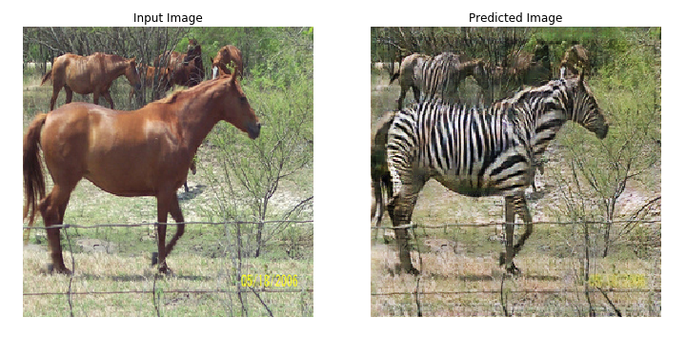
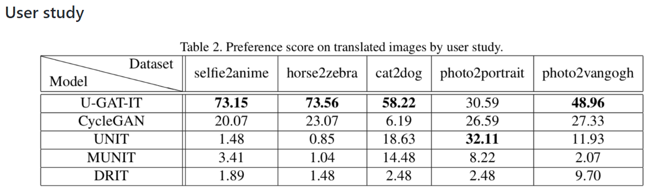
2
진행 과정 – 모델 선택
Model Selection
이미지 생성 - GAN
- pix2pix: paired data 필요 → 필요한 학습 데이터를 구하기 어려움
- CycleGAN(horse2zebra): 한 이미지의 특성을 캡쳐하고, 그 특징을 다른 이미지에 쉽게 입힐 수 있는 방식을 제안
- U-GAT-IT
: attention module을 이용하여 translation이 더 중요한 영역에 초점을 맞추고 덜 중요한 영역에 대해서는 무시,
Adaptive Layer- Instance Normalization (AdaLIN)

Slide 11
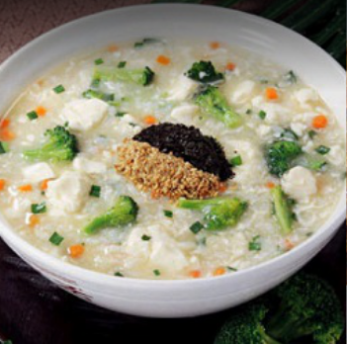
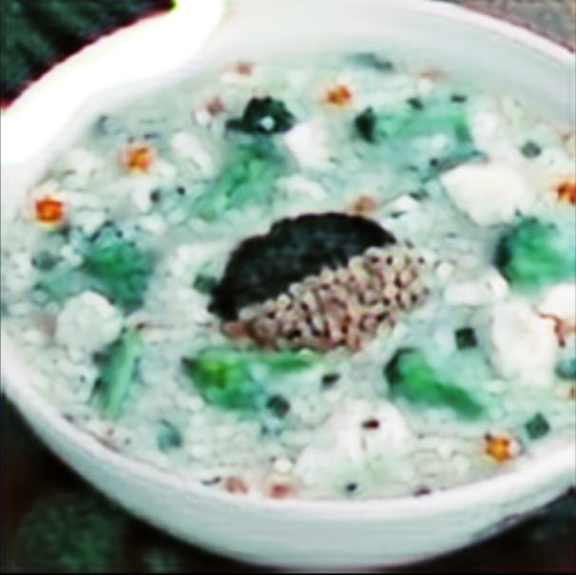
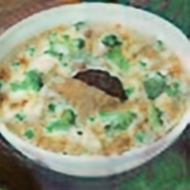

2
진행 과정 – 모델 선택
Model Selection
CycleGAN vs. U-GAT-IT
CycleGAN
U-GAT-IT

Slide 12
3 시행 착오 및 결과

Slide 13
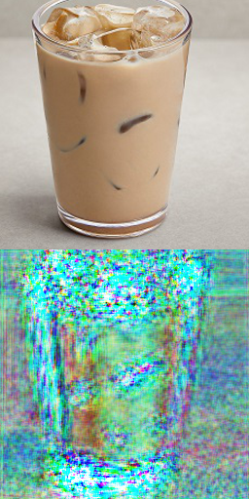
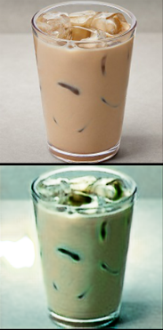
3
시행착오 및 결과
Trial and Error, Result
코드 상의 오타

Slide 14
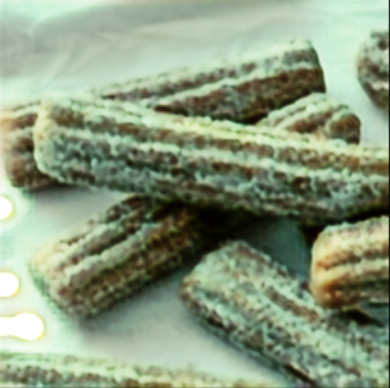
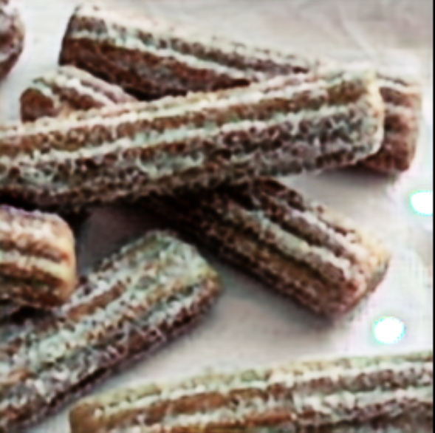
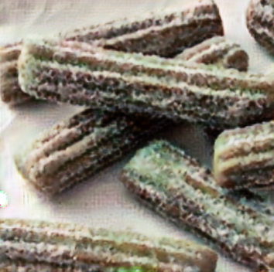
3
시행착오 및 결과
Trial and Error, Result
2) 오버피팅
epoch 100
epoch 200
epoch 400

Slide 15
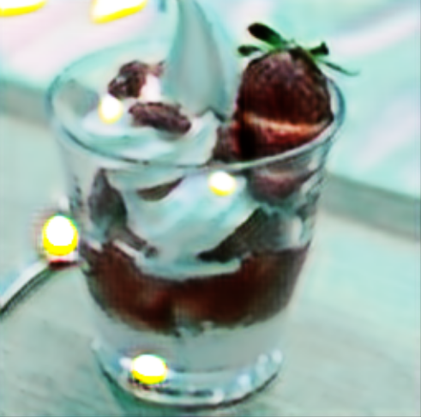
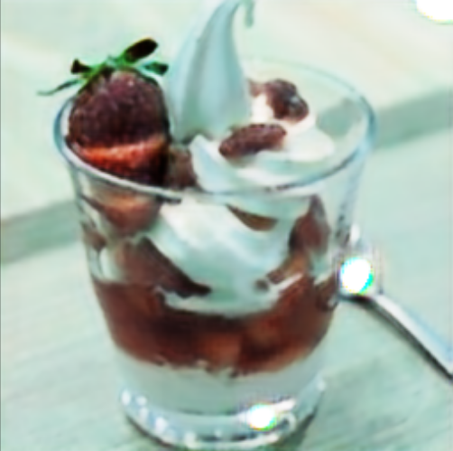
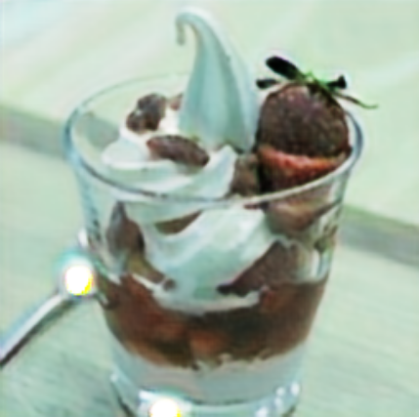
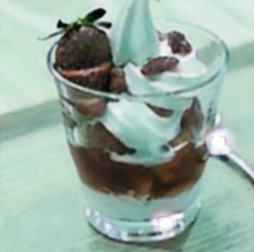
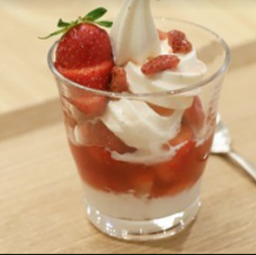
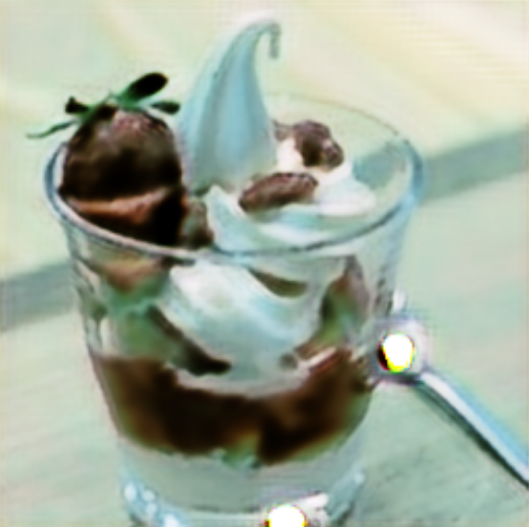
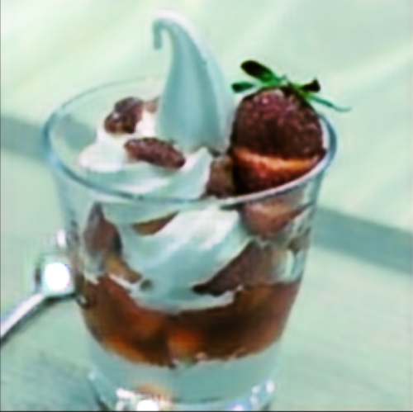
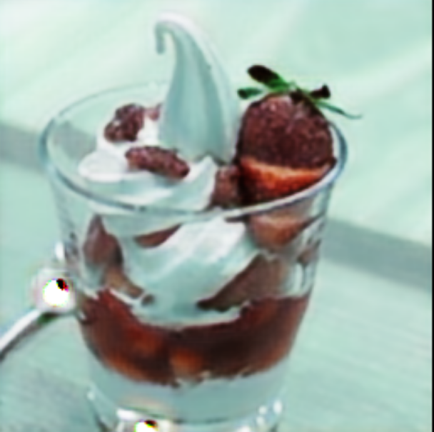
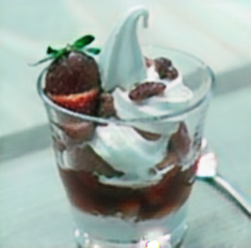
3
시행착오 및 결과
Trial and Error, Result
3) 학습 데이터의 불균형
trainA : trainB
= 60 : 60
trainA : trainB
= 110 : 60

Slide 16
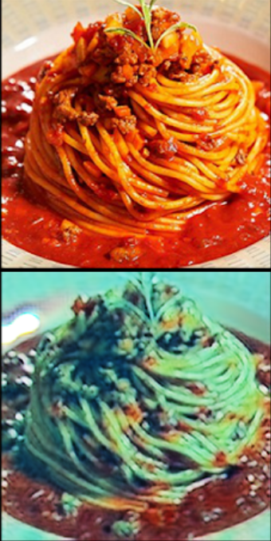
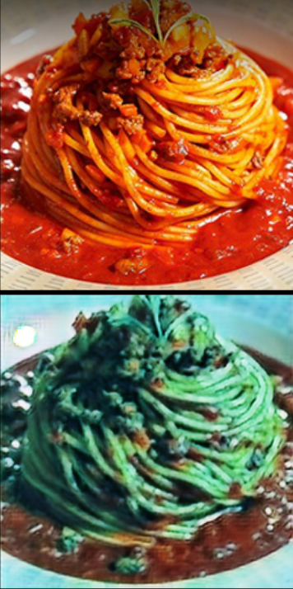
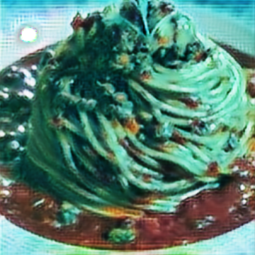
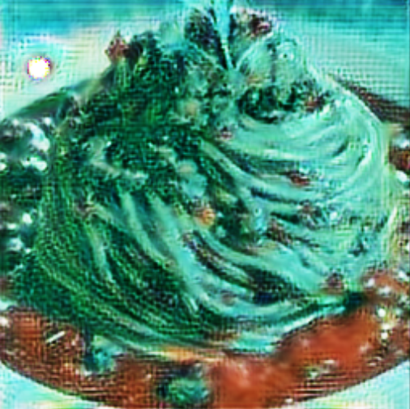
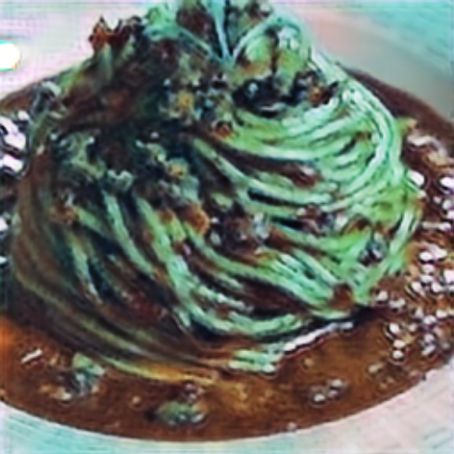
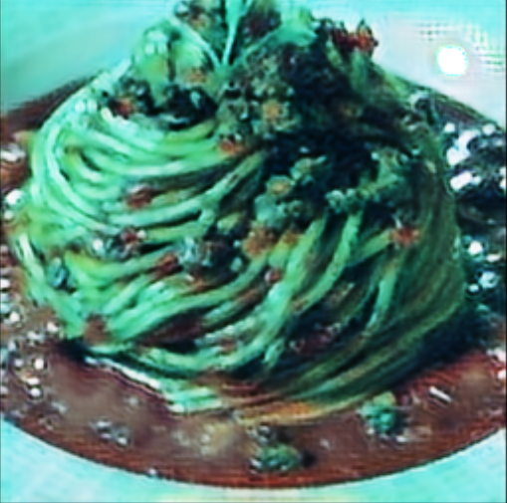
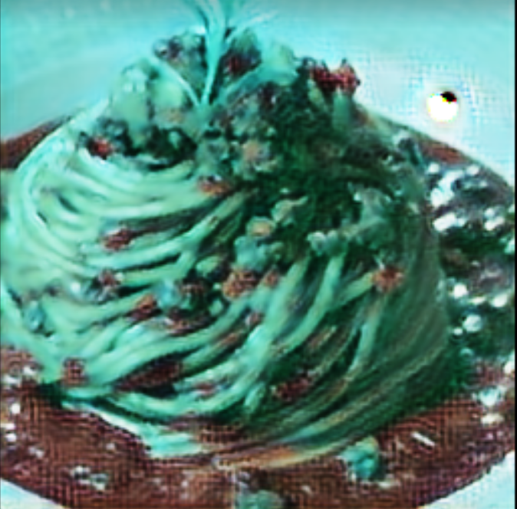
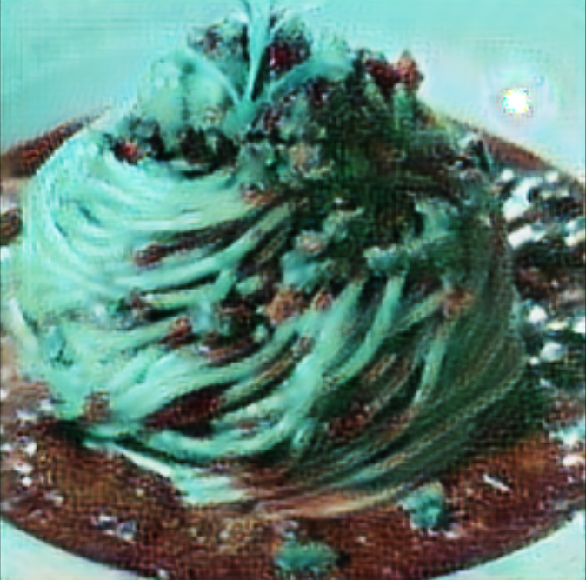
3
시행착오 및 결과
Trial and Error, Result
3) 학습 데이터의 불균형
trainA : trainB
= 60 : 60
trainA : trainB
= 110 : 60

Slide 17
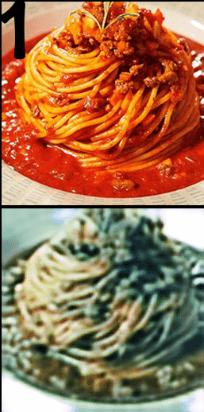
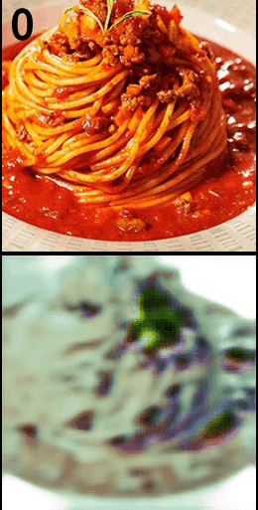

3
시행착오 및 결과
Trial and Error, Result
trainA : trainB
= 60 : 60
trainA : trainB
= 110 : 60

Slide 18
4 성능 평가

Slide 19
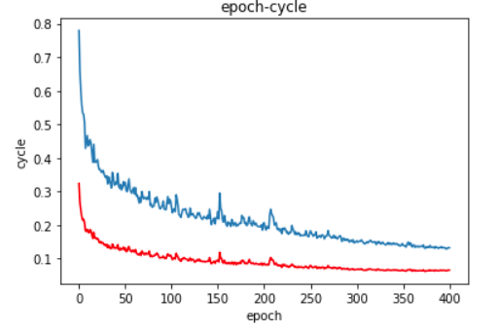
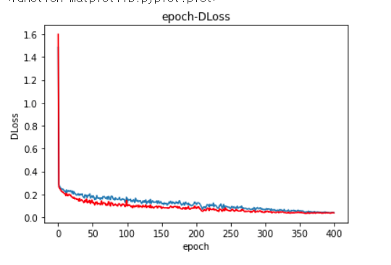
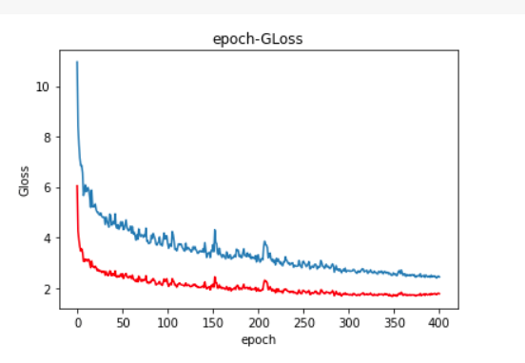
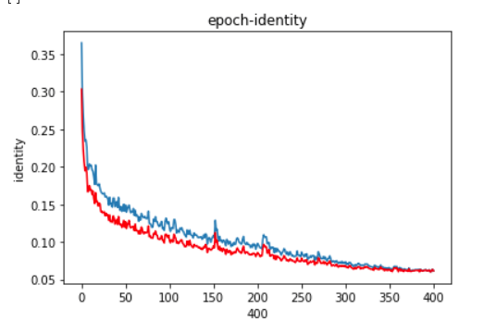
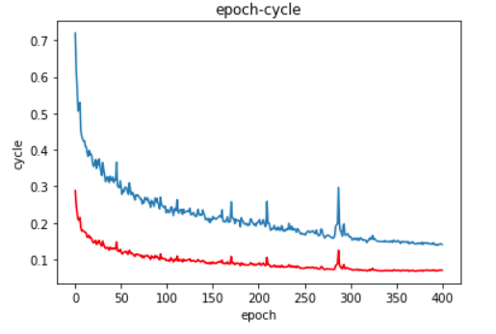
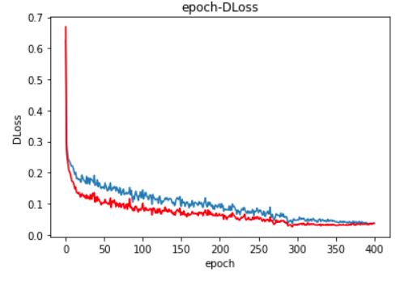
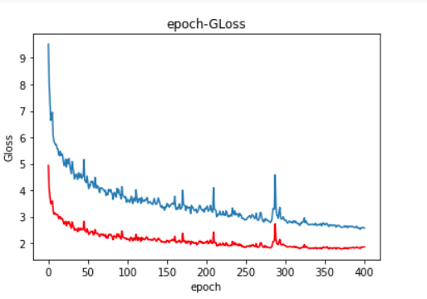
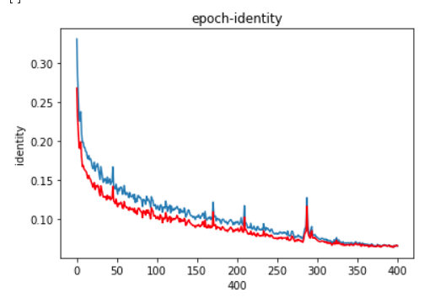
4
성능 평가
Evaluation
trainA : trainB = 60 : 60
trainA : trainB = 110 : 60

Slide 20
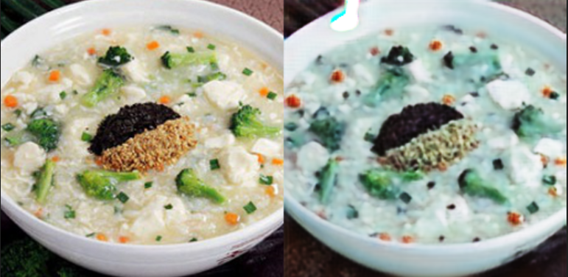
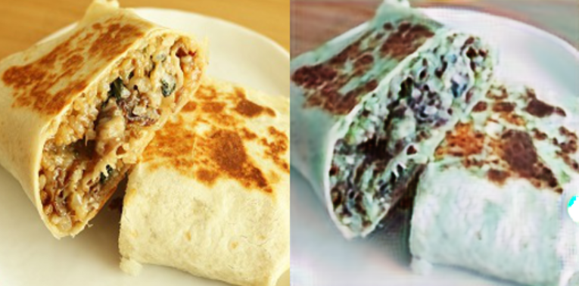
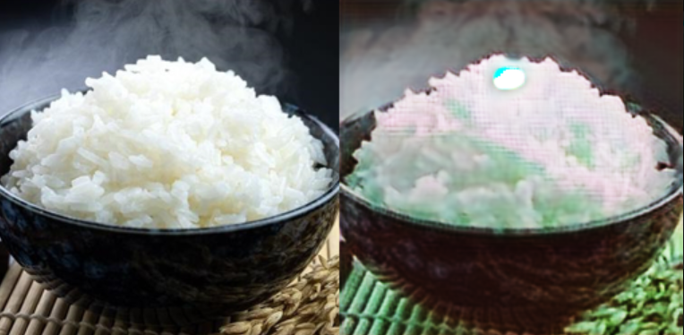
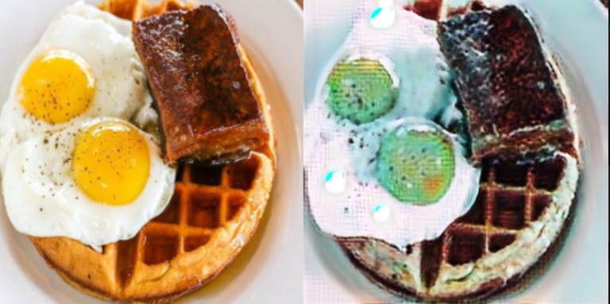
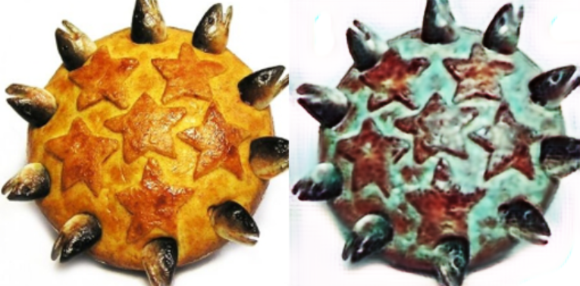
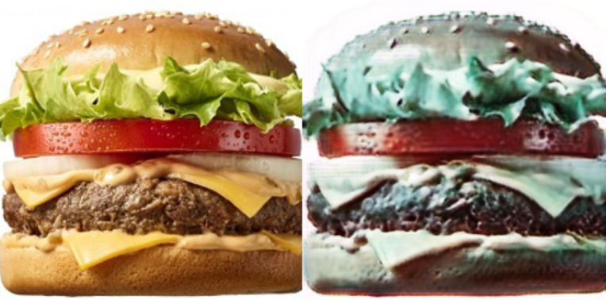
4
성능 평가
Evaluation

Slide 21






4
성능 평가
Evaluation

Slide 22
5 의의 및 한계

Slide 23
5
의의 및 한계
일반 음식이 민트초코화 되었을 때 어떤 모습일지 알 수 있음
프로젝트를 통해 이미지 변환을 실제로 구현해볼 수 있었음
trainB의 데이터(민트초코 음식 사진)가 부족하여, 학습 데이터의 양이 제한적임
test data에 따라서는 overfitting으로 인한 픽셀 깨짐이 나타남
User Study를 제외하고 수치적으로 신뢰할 만한 성능 평가 방법이 없었음

Slide 24
감사합니다

